Slide 1

SQL IR JAVA

Slide 2

PRISIMENAM GIT
PAGRINDINĖS GIT KOMANDOS
<repo> <directory>
git clone
git add https://github.com/
git commit https://git-scm.com
git push
git fetch
git pull
Arba tiesiog naudokit Git Gui ☺
prisiminimui kaip naudoti git:
https://www.atlassian.com/git/tutorials

Slide 3
UZDUOTELE SQL
<repo> <directory>
Uzduotele – pasigooglint mysql LIMIT selecta;
sukurti nauja DB “dice”, joje:
  lentele “player”, su laukais:
  email – varchar50, PK,
  name varchar50,
  pass varchar50,
  cash int;
  suinsertint 5 player irasus

Slide 4
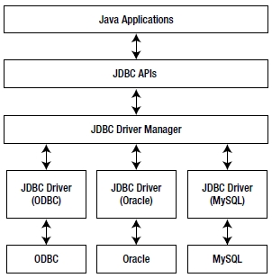
JAVA IR RDBMS

Slide 5
JAVA.SQL.CONNECTION
// url points to jdbc protocol : mysql subprotocol; localhost is the address
// of the server where we installed our DBMS (i.e. on local machine) and
// 3306 is the port on which we need to contact our DBMS
String url = "jdbc:mysql://localhost:3306/";
// String driver = "com.mysql.jdbc.Driver";
String dbName = "testas";
String userName = "root";
String password = "";
Connection conn = DriverManager.getConnection(url + dbName, userName, password);

Slide 6
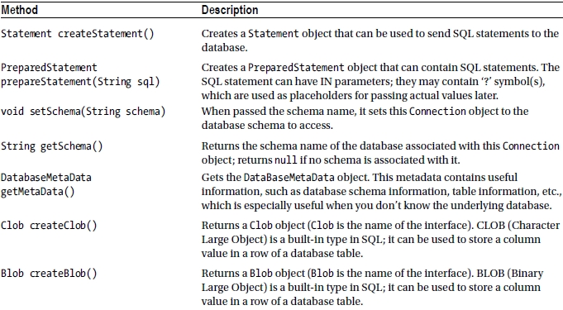
JAVA.SQL.CONNECTION INTERFEISAS

Slide 7
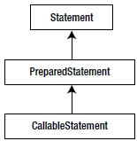
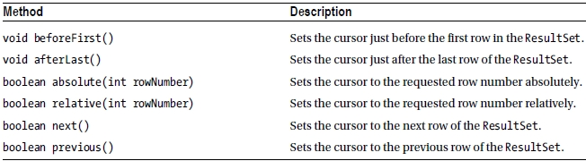
JAVA.SQL.STATEMENT
IR
JAVA.SQL.RESULTSET
ResultSet executeQuery() – grąžina select rezultatą
int executeUpdate(String sql) – grąžina pakeistų įrašų skaičių
execute() – kombinacija abiejų
java.sql.ResultSet

Slide 8
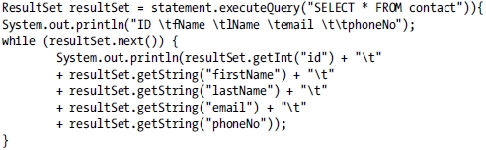
RESULTSET PVZ
Pastaba: skirtingai, nei masyvai, ResultSet indeksas prasideda
nuo 1, o ne nuo 0.

Slide 9
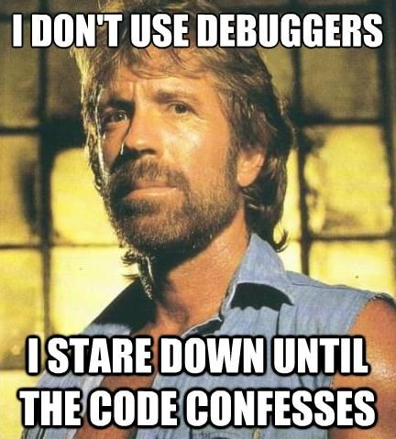
DEBUG

Slide 10
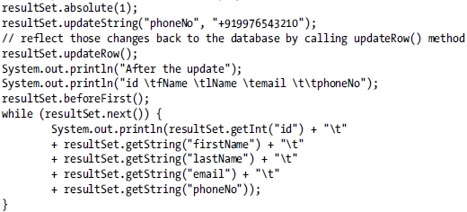
UPDATE
Statement statement = connection.createStatement(
ResultSet.TYPE_SCROLL_SENSITIVE, ResultSet.CONCUR_UPDATABLE);

Slide 11
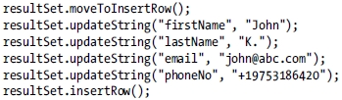
INSERT

Slide 12
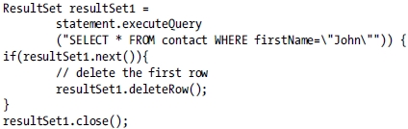
DELETE

